Slide 1
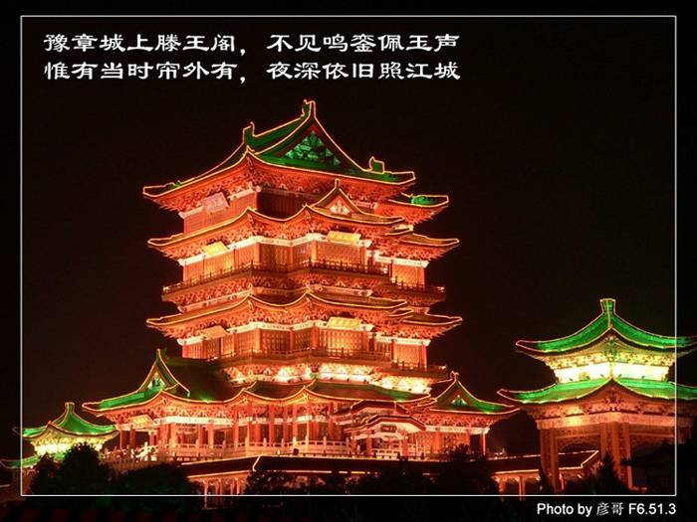
月
1
中国古代四大名楼欣赏

Slide 2
中国四大名楼
滕王阁
黄鹤楼
岳阳楼
蓬莱阁

Slide 3
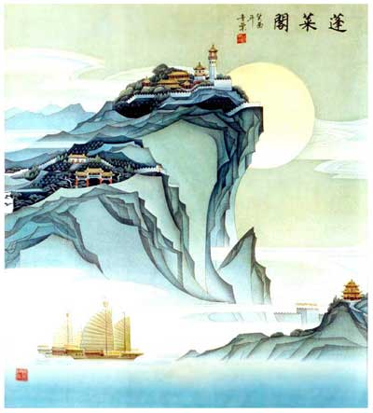
嵯峨丹阁倚丹崖， 俯瞰瀛洲仙子家。
万里夜看赐谷日，一帘晴卷海天霞。
位于蓬莱古城的丹崖山巅，面临渤海。蓬莱阁系双层木构建筑，重檐飞甍，雕梁画栋，素有“人间第一楼”称号，有“仙阁凌空”、“海市蜃楼”、“渔梁歌钓”、“日出扶桑”等十大胜景。其中“海市蜃楼”是闻名古今的海上奇观。
蓬莱阁

Slide 4
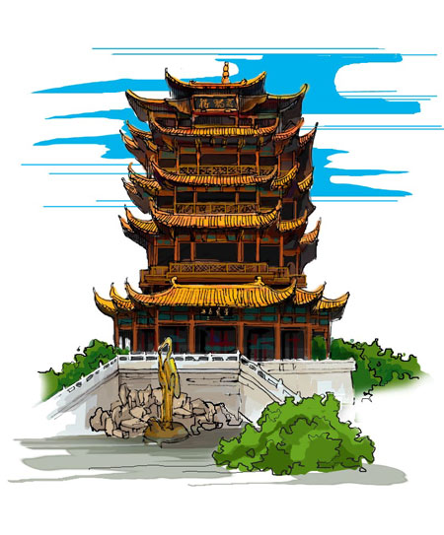
  送孟浩然之广陵 李白
  故人西辞黄鹤楼,
  烟花三月下扬州.
  孤帆远影碧空尽,
  唯见长江天际流.
黄鹤楼 崔颢
昔人已乘黄鹤去，此地空余黄鹤楼。
黄鹤一去不复返，白云千载空悠悠。
晴川历历汉阳树，芳草萋萋鹦鹉洲。
日暮乡关何处是？烟波江上使人愁。

Slide 5
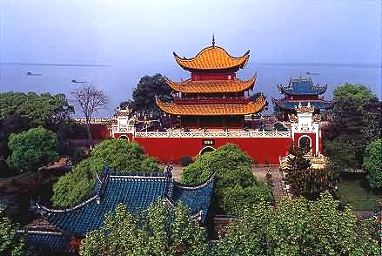
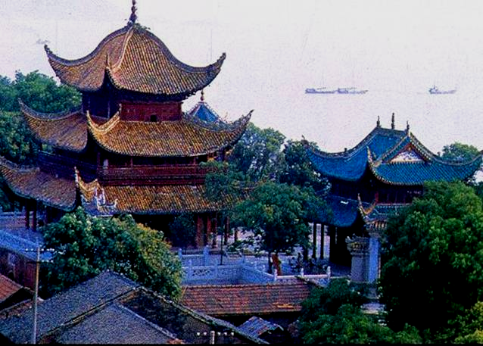
先天下之忧而忧，后天下之乐而乐。
宋·范仲淹《岳阳楼记》

Slide 6
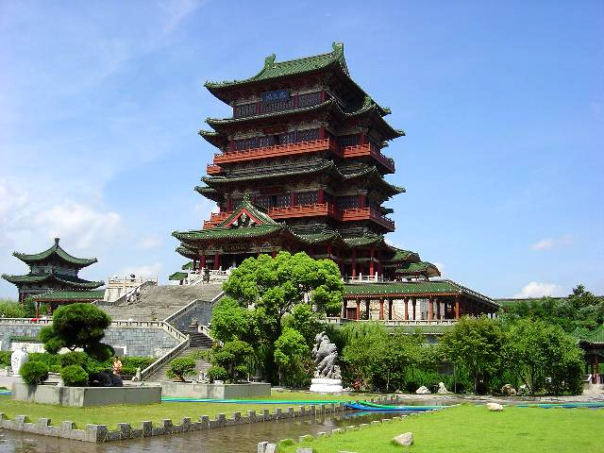
滕王阁面临赣江，处于赣江和抚河交汇处。由唐高祖之子滕王李元婴任都督时建，以封号为名。与黄鹤楼、岳阳楼并称江南三大名楼。
现在的滕王阁楼于1989年，全楼九层，高57.5米，他的《滕王阁序》成为千古传诵的名篇佳作。

Slide 7
滕王阁诗 王勃
滕王高阁临江渚，佩玉鸣鸾罢歌舞。
画栋朝飞南浦云，朱帘暮卷西山雨。
闲云潭影日悠悠，物换星移几度秋。
阁中帝子今何在？槛外长江空自流。
韵 解：
壮美的滕王阁俯临着江边的沙渚，
佩玉鸣，驾铃响，歌舞已经结束。
雕花的栋梁晨光中缭绕着南浦的白云，
彩绘的朱帘暮霭里卷收起西山的阵雨。
阴云投影深潭，每日里悠悠飘游，
人物换，时光移，已过了几度春秋。
楼阁中游乐的滕王如今又在哪里？ 栏杆外大江水却依然寂寞地奔流！

Slide 8
《滕王阁》 王勃
滕王高阁临江渚，佩玉鸣鸾罢歌舞。
画栋朝飞南浦云，珠帘暮卷西山雨。
闲云潭影日悠悠，物换星移几度秋。
阁中帝子今何在？槛外长江空自流。
全诗采用的是 的表现手法，其中前四句写景，描写的是
，后四句抒情，表达的是
的感情。整首诗的风格是 的，最能表现这种风格的诗句是_____________。
借景抒情，情景交融
滕王阁的位置以及人们在滕王阁上
宴乐的情景和滕王阁周围秀美的自然景色
对物换星移、时光流逝、生命不能长存
含蓄哀婉低沉
槛外长江空自流

Slide 9
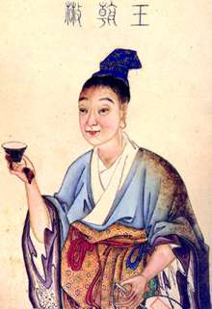
滕王阁序
作者介绍
写作背景
文体知识
整体感知
研读探究
艺术鉴赏

Slide 10
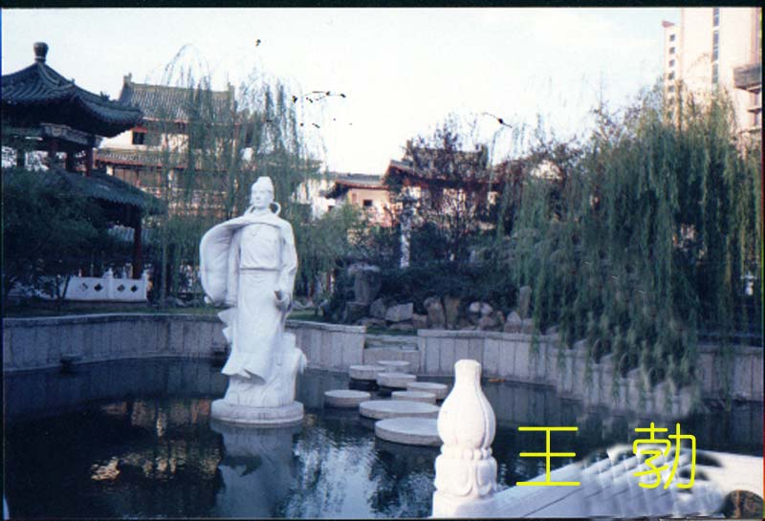

作者王勃及写作背景
海内存知己 天涯若比邻

Slide 11
1、王勃：字子安。初唐文学家。
2、14岁应举及第，后为沛王侍读时因撰文被逐。入蜀补虢州参军时又因擅杀官奴曹达当诛，遇赦除名，其父亦受累贬为交趾令。二十六岁时前往交趾探望家父，路过南昌，赴都督阎某在滕王阁的宴会，赋诗并作序。后在赴探亲途中渡海溺水受惊而死。《滕王阁序》遂成为他的“绝唱”。名句如“落霞与孤鹜齐飞，秋水共长天一色”为论者所欣赏。
3、王勃和杨炯、卢照邻、骆宾王并称为“初唐四杰”。
4、王勃的五言律诗和绝句成就较大。其文多为骈体，重辞采而有气势。

Slide 12
《滕王阁序》写作背景
《唐摭言》卷五载：“王勃著《滕王阁序》时年十四。都督阎公不之信。勃虽在座，而阎公意属子婿孟学士者为之，已宿构矣。乃以纸笔让宾客，勃不辞让。公大怒，拂衣而起，专令人伺其下笔。第一报云：南昌故郡，洪都新府。公曰：是亦老生常谈。又报云：星分翼轸，地接衡庐。公闻之，沉吟不言。又云：落霞与孤鹜齐飞，秋水共长天一色。公矍（jué 左右惊顾）然而起，曰：此真天才，当垂不朽矣！遂亟请宴所，极欢而罢。

Slide 13

骈文：魏晋以后产生的一种文体, 南北朝是骈俪文的全盛时期。唐与“古文”相对称为“骈文”。又因它通篇四、六字句，亦称“四六文”。骈文本义即对偶文的意思。其主要特点是：1. 讲求对仗，2. 平仄相对，3. 多用典故，4讲究藻饰。5.多用四六 6.音律和谐。
注意骈体文的语句节奏

Slide 14
听录音朗读

Slide 15
读法指导
四字句读法（一种）
豫章/故郡，洪都/新府
六字句读法 （四种）
孟学士/之词宗；访风景/于崇阿
临/帝子之长洲；得/天人之旧馆
钟鸣/鼎食/之家；青雀/黄龙/之舟
谁悲/失路之人；气凌/彭泽之樽
七字句读法（四种）
襟三江/而带五湖 潦水尽/而寒潭清
龙光/射/牛斗之墟 宾主/尽/东南之美
都督/阎公/之雅望 秋水/共长天/一色

Slide 16
注音并解释下面的字
yìzhěn
二十八星宿之一
1、翼轸（ ）
2、襟（ ） 三江
3、鹤汀（ ）
4、凫（ ）渚（ ）
5、川泽纡（ ）
6、孤鹜（ ）
7、樽（ ）
8、迥（ ）
9、南溟（ ）
10、胜筵（ ）
11、梓（ ）泽
jīn
上衣、袍子前面的部分
tīng
水边平地
fú
zhŭ
凫：野鸭。渚：水中间的小块陆地
yū
迂回曲折
wù
野鸭，名词。（骛：纵横奔驰，动词）
zūn
古代盛酒器具
jiŏng
远
míng
海
yán
古代席地而坐时铺的席子
zĭ
梓树，与“桑”相连，借指故乡

Slide 17
整 体把握全文框架，
划分文章层次

Slide 18
段落分析
第一部分（1）：概写洪都地理风貌，引出参加宴会的人物。
第二部分（2、3）：写三秋时节滕王阁的万千气象和周围的自然人文景观。
第三部分（4~~5）：写宴会的盛况，抒发人生的感慨。
第四部分（5、6）：述说自己的身世和怀才不遇的苦闷，感叹盛宴难再。

Slide 19
分析第一部分：概写洪都地理风貌，
引出参加宴会的人物。
古今变迁： 南昌故郡, 洪都新府
空间之雄： 星分翼轸----控蛮荆而引瓯越
雄州雾列 ----台隍枕夷夏之交
人物之盛： 物华天宝----徐孺下陈蕃之榻
俊彩星驰----宾主尽东南之美
主宾盛宴：都督阎公之雅望------躬逢胜饯

Slide 20
分析第二部分：写三秋时节滕王阁的万千气象和周围的自然人文景观。
交代时间：时维九月，序属三秋
描绘秋景：潦水尽而寒潭清，烟光凝而暮山紫
赴阁途中：俨骖騑于上路------得仙人之旧馆
楼阁四周山水：层峦耸翠------列冈峦之体势
登阁 远眺所见：披绣闼------声断衡阳之浦
千古名句：落霞与孤鹜齐飞，秋水共长天一色

Slide 21
分析第三部分：写宴会的盛况，抒发人生的感慨。
赞美与会者： 遥襟俯畅------二难并
由宴会引出感慨：穷睇眄于中天-----识
盈虚之有数
抒发身世之感： 望长安于日下-----奉
宣室以何年
引用典故抒怀： 呜呼-----岂乏明时
勉励自己守节不变：所赖君子安贫-----
岂效穷途之哭

Slide 22
分析第四部分：述说自己的身世
和怀才不遇的苦闷，感叹盛宴难再。
写自己报国无门之情怀：勃------慕宗悫之长风
写路过滕王阁的原因及与会的喜悦：舍簪 笏于百龄------喜托龙门
借典故表明自己愿意作诗：杨意不逢------
奏流水以何惭
再赞盛会表作序旨意：呜呼----各倾陆云尔
滕王阁诗：滕王高阁临江渚----槛外长江空自流

Slide 23
金谷园 杜牧
繁华事散逐香尘，流水无情草自春。
日暮东风怨啼鸟，落花犹似坠楼人。②[注]①诗人生活于晚唐时期。金谷园：故址在今河南洛阳西北，是西晋富豪石崇的别墅，繁荣华丽，唐时已荒废，成为供人凭吊的古迹。②坠楼人：石祟爱妾绿珠，美而艳，大将军孙秀使人求之，不得

Slide 24
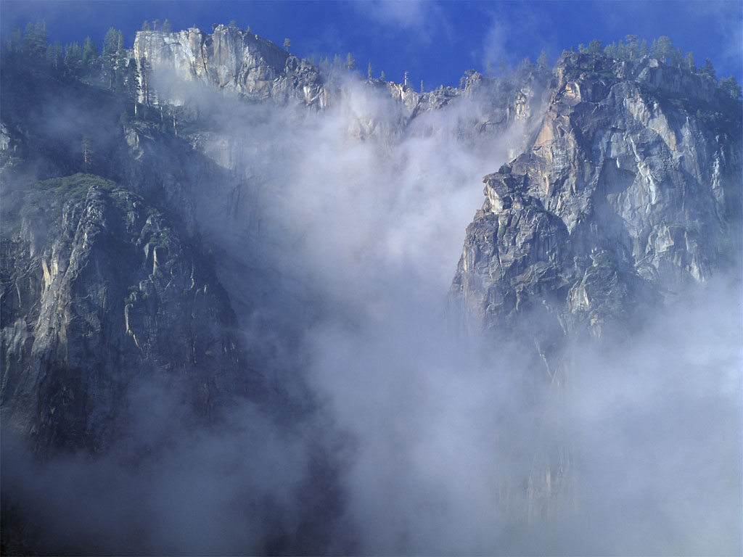
名句欣赏：
潦水尽而寒潭清，
烟光凝而暮山紫。
描画出眼前晚景，秋意极浓。寒潭之水因积水退尽而一片清明；傍晚的山峦因暮霭笼罩而呈紫色。上句设色淡雅，下句设色浓重，在色彩的浓淡对比中，突出秋日景物的特征，被前人誉为“写尽九月之景”。

Slide 25
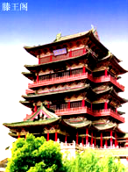
名句欣赏：
层台耸翠，
上出重霄；
飞阁流丹，
下临无地。
写出台阁建筑的壮丽。“上出重霄”“下临无
地”，用夸张的笔法突出楼之高，水之深。
“翠”本是翠绿的琉璃瓦色，这里借指瓦，突出了颜色鲜艳悦目。“飞”字描绘出阁道高耸如鸟之欲飞，“流”字形容彩画之势的形貌。

Slide 26
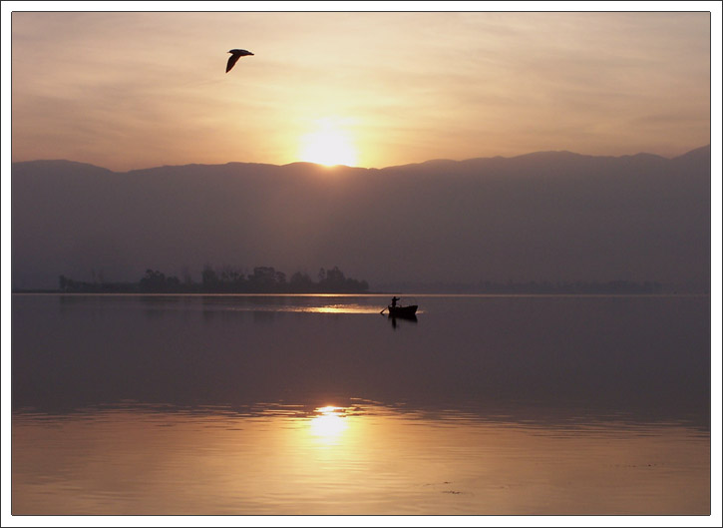
名句欣赏：
落霞与孤鹜齐飞，
秋水共长天一色。
落霞自天而下，孤鹜自下而上，故曰齐飞；
秋水碧而连天，长天净而映水，故曰一色。
写景名句，一幅色彩明丽而又上下浑成的绝妙好图。

Slide 27
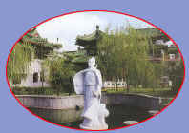
名句欣赏：
老当益壮，宁移白首之心？
穷且益坚，不坠青云之志。
人老了应当更有壮志，哪能在白发苍苍之时改变自己的追求？处境艰难更应当坚强，不能放弃远大崇高的志向。这是全文中最富思想意义的警语。东汉马援云：“大丈夫为志，穷当益坚，老当益壮。”王勃在此化用，强调“失路之人”不要因年华易逝和处境困顿而自暴自弃。王勃此时怀才不遇，仍有这般情怀，确实难能可贵。

Slide 28
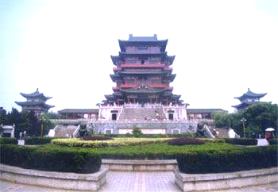


Slide 29
词类活用
襟三江而带五湖
意动，以…为襟、为带
雄州雾列
名词作状语，像雾那样
俊采星驰
名词作状语，像流星那样
川泽纡其骇瞩
意动，对…感到惊骇
屈贾宜于长沙
使动，使…屈居
窜梁鸿于海曲
使动，使…窜逃
宾主尽东南之美
形容词活用作名词

Slide 30
古今异义
古义：困厄，处境艰难
穷且益坚
今义：穷困
古义：二十岁
等终军之弱冠
今义：无此意
盛宴难再
古义：第二次
今义：相当于“又”
古义：掌管文学撰述的官
孟学士之词宗
今义：常用来指学位

Slide 31
通假字
云销雨霁
通“消”，消散。

Slide 32
旧时的豫章郡，新设的洪都府，是天上翼、轸两星的分野，地域和衡山、庐山相接。连接着长江围绕着湖泊，控制着蛮荆（今湖南、湖北、四川、贵州）一带，连接着瓯越（今浙江南部及福建、广东一带）之地。物的光华焕发为天上的宝气，宝剑的光辉直射牛、斗之区；人才的俊杰是因为地有灵秀，高士徐孺子才能使陈蕃放下卧榻。洪州的房屋象云雾一样布列，俊杰人才象流星般赴宴。洪州的城池位于荆楚和扬州的交通要道，宴会的主人和客人都是东南杰出的人物。都督阎公享有崇高的声望，在持戟的仪仗队护卫下，远远地来到；新州的宇文剌史具有美好的风范，乘的车驾在这里暂时停驻。恰逢十天一次的假日，好朋友云集一处；千里之远的宾客相逢在一起坐满了高阁。（在座文士）的文采象蛟龙腾空，凤凰起舞，都是孟学士那样的文章大师；（在坐武将）身佩紫电青霜宝剑，是王将军那样的胸有韬略。家父在南方做县令，我因探亲路过这有名的地方，我这个年轻的晚辈知道什么，竟然亲身遇上这样盛大的宴会。

Slide 33
时间正是九月，晚秋之时。地上的积水已尽，而寒冽的赣江水十分清澈，远晀西山峰峦云烟凝集，山色青苍欲滴。马车在高高的道路上前进，到高大的山陵上寻访名胜风景。来到滕王建阁的大州上，登上滕王所建的高阁。层层的楼台闪耀着青绿，高高耸入云霄，飞耸的楼阁涂饰得鲜艳欲滴，向下看不见地面。白鹤野栖息的水岸沙洲，极尽岛屿的迂回曲折，用桂树和木兰建造的宫殿，参差排列。打开雕花的阁门，俯视雕镂华丽的屋脊，旷远的山岭平原尽收眼底，纡回的河流大泽令人看了惊异。房屋到处都是，有不少击钟列鼎而食的富贵人家；大船停满了渡口，有许多雕画着青雀、黄龙。彩虹消散，雨后新晴，灿烂的阳光照彻了天空。西落的晚霞与水边的孤鹜一齐飞翔，碧绿的秋水同高远的天空共一种颜色。晚上渔船上飘来的歌声，一直传到鄱阳湖畔；因天寒南飞的群雁，鸣声停止在衡阳的水边。

Slide 34
广阔的胸襟因登高而随即舒畅，超逸豪迈的兴致勃然而生。箫管声如清风徐来，纤细的歌声慢慢飘来使白云为之停飞。绿竹掩映的睢园宴饮，豪气超过陶渊明的酒量；邺水公宴上的名诗，光彩照耀着谢灵运的文笔。良晨、美景、赏心、乐事四样美好的事都具备了，贤主、佳宾难得欢聚一起。放眼纵观天地间的美景，在休假的日子尽情娱乐嬉游。天高地远，感觉到宇宙的无穷无尽，兴尽悲来，认识到成败是由命运决定。遥望长安在太阳之下，指点吴会在彩云中间。地势尽于南而以南海为最深，天柱非常高而以北极星为最远。关山难以逾越，谁来同情失意的人？浮萍水上相逢，都是异乡的客人。怀念朝廷而不得召见，在朝廷侍奉皇帝要等到哪一年？

Slide 35
唉！时运不好，命运不顺。冯唐容易老去，李广不得封候。委屈贾谊做长沙王大傅，不是没有圣明的君王；驱逐梁鸿到海岛去，难道没有遇上清明的年代？所依赖的是君子安于贫贱，通达事理的知道命运。年纪越老，志气越高，难道能在白头时改变节操？处境穷困应当更坚强，不能丧失高尚的志气。喝了贪泉的水反而觉得清爽，处在困境中仍然心情欢畅。北海虽然很远，但乘着大风可以到达，早晨的时光已逝去，抓紧黄昏的时光还不算晚。孟尝操行高洁，空怀着一腔报国的热情，阮籍狂放不羁，难道能效仿他在无路可走时痛哭回头？

Slide 36
我地位低微，是一个微不足道的书生。我没有门路向皇帝请缨报国，而年龄已和终军二十多岁请缨报国时相等。我有心投笔从戎，羡慕宗悫乘长风破万里浪的志气。我只好舍弃簪笏不再做官，去万里之外早晚侍奉父亲。我不是谢玄那样的好子弟，但荣幸地能和许多嘉宾接近。过些日子去接受父亲的教导，要仿效孔鲤趋庭时的对答。今天在这里作揖拜见阎公，高兴得好象登上了龙门。我没有碰上乐意推荐人才的杨得意，只能诵凌云之赋而自己惋惜；已经遇上了钟子期那样的知音，奏一奏流水的曲子又有什么羞愧？唉！风景胜地不能常有，盛大的宴会难以再遇，兰亭已不知在何处，梓泽已成了废墟。面临分别之时，大家以言相赠，因为在这盛大的宴会上承受了主人的盛恩，登上高阁写诗作赋，这就期望参与盛会的诸公。敢竭尽我鄙陋的诚意，恭恭敬敬地写出这篇短短的序文；大家都要赋诗一首，要写成四韵八句。请大家发挥出晋潘岳、陆机那如江似海的文才吧。

